Slide 1
第4章：文件系统——回顾
第5章：基本命令
  文件系统的概念
  标准文件目录树结构
  文件权限
  文件和目录操作命令
  新建文件系统一般步骤
本章教学目标：
  了解Linux命令的基本语法
  掌握常用的bash快捷键
  掌握命令重定向
  熟悉最基本的命令用法

Slide 2
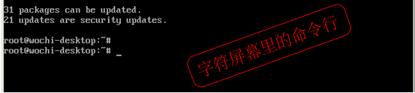
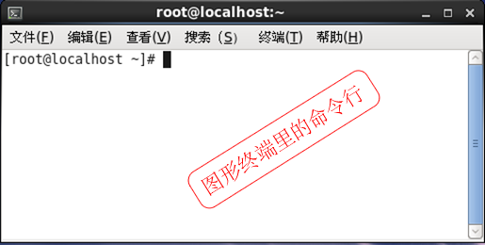
第5章：基本命令——命令类型
第5章：基本命令——命令行
内部命令 →集成在bash中，help获取帮助→效率低高
命令
外部命令→可执行文件，man获取帮助→效率低
内部命令同时存在同名外部可执行文件时，只执行内部命令

Slide 3
第5章：基本命令——命令语法
PATH定义外部命令的搜索路径，如：
/sbin:/bin:/usr/sbin:/usr/bin:/root/bin:/usr/local/bin
Linux命令语法格式：
<命令> [<参数>] [<目标>]
单字符参数用“-”前导
多字符参数用“--”前导
多个单字符参数可以合并，只用一个“-”前导
cd /tmp
ls -l --directory -aA /etc/init.d/

Slide 4
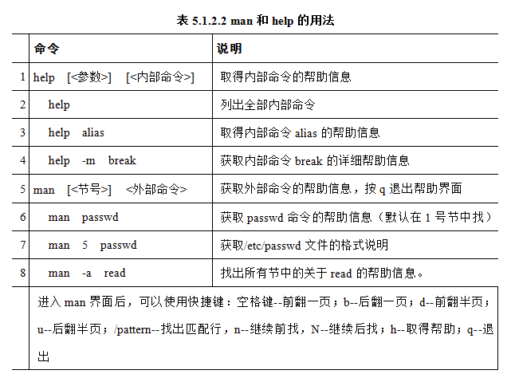
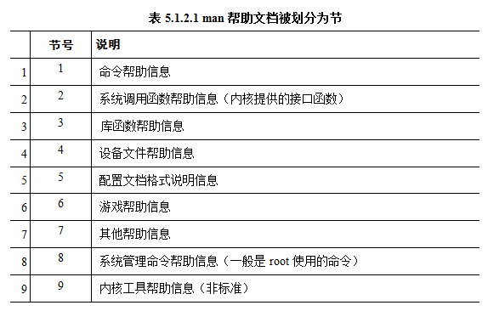
第5章：基本命令——获取在线帮助

Slide 5
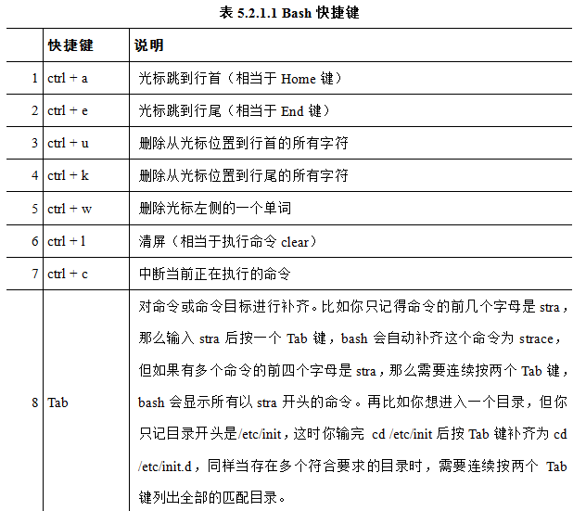
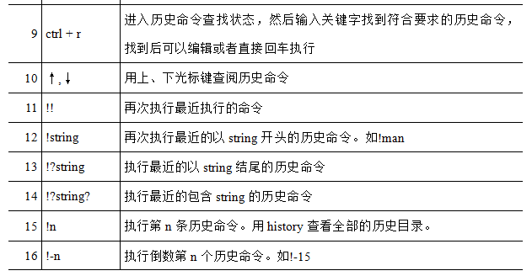
第5章：基本命令——bash快捷键
环境变量HISTFILE定义历史命令保存的文件→默认~/.bash_history
环境变量HISTSIZE定义保存历史命令的条数→默认1000

Slide 6
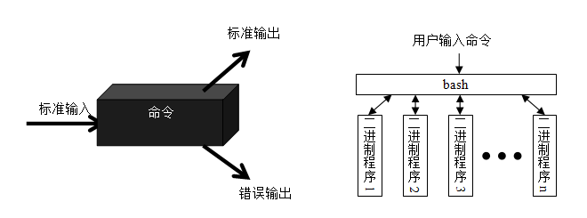
第5章：基本命令——命令重定向
Linux命令的“1进2出”：
6
把命令退出状态保存到?中
5
搜索命令对应的可执行程序
并执行它
重定向用到的元字符有：<，>，&，-，举例参考P66
4
复制0, 1,2文件句柄
3
扩展命令中的通配符
2
读取命令行的命令
1
等待用户输入命令

Slide 7
第5章：基本命令——其他元字符
1、管道： |, |&
2、命令序列： ;, &, &&, ||
举例：
make |& tee make.err
dsemg | more
ls -la | more
举例：
mkdir abc; cd abc; ls
tar -jcf /tmp/etc.tar.bz2 /etc &
mkdir /tmp/123 && cd /tmp/123
cd /tmp/abc || mkdir /tmp/abc
tar -cjf back.tar.gz ./123 2&>1 >/dev/null && echo “OK” || echo “FAIL”

Slide 8
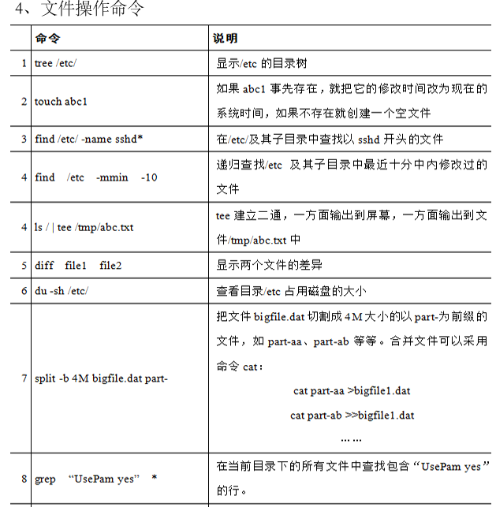
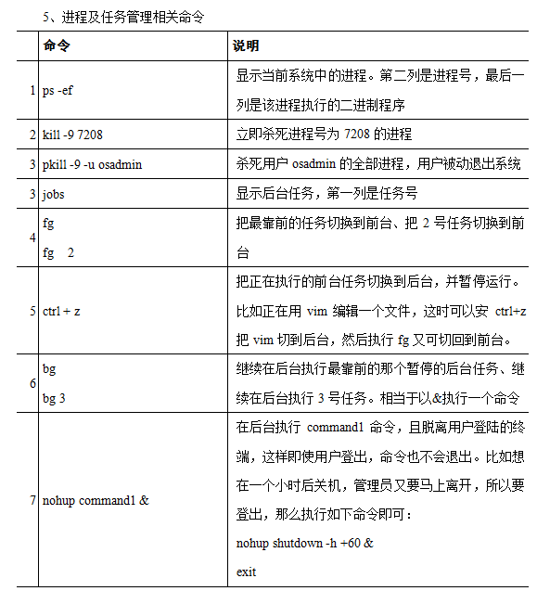
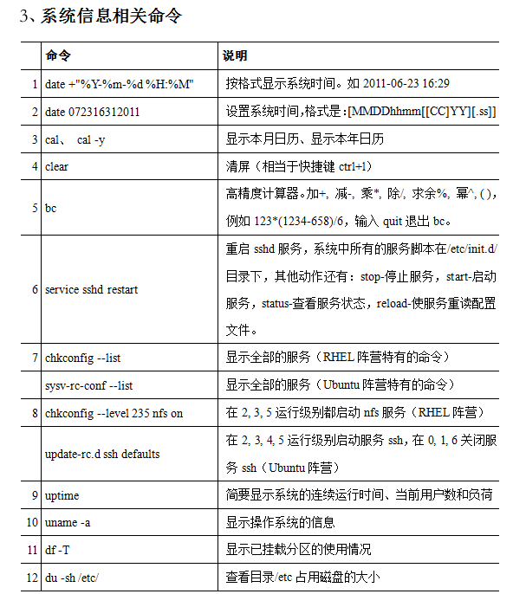
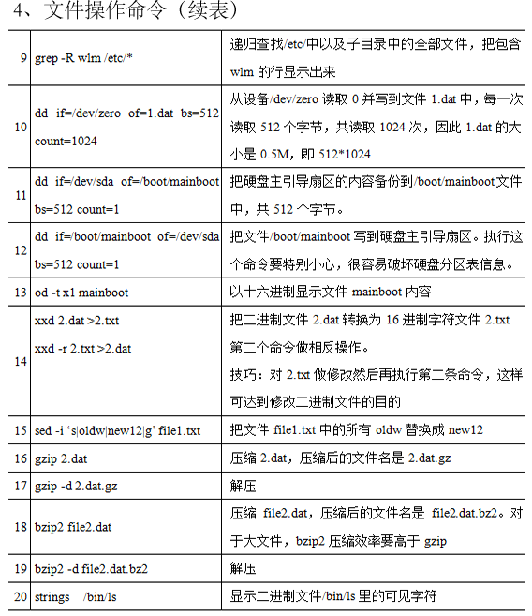
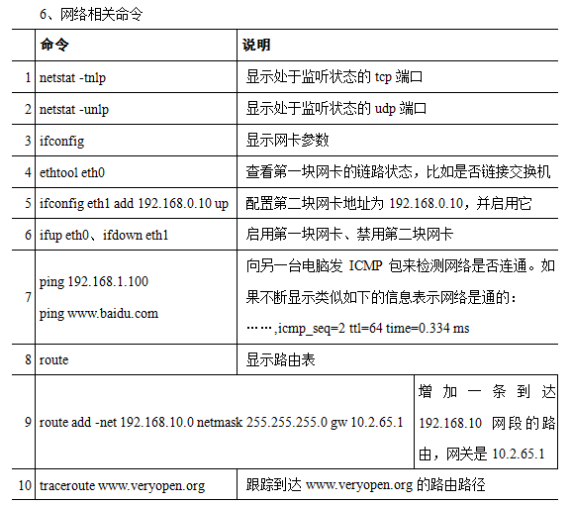
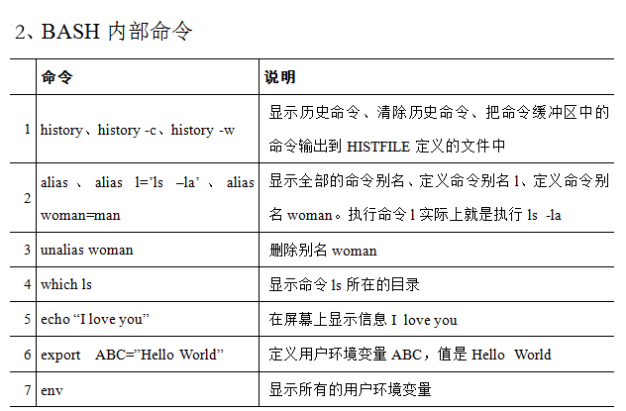
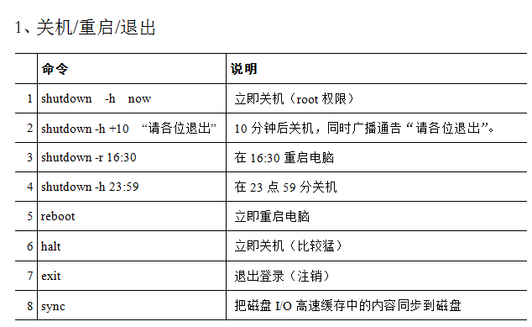
第5章：基本命令——命令举例

Slide 9
第5章：基本命令——总结
<命令> [<参数>] [<目标>]
  Linux命令的基本语法
  常用的bash快捷键
  命令重定向
  最基本的命令用法

Slide 10
第4章：文件系统——作业
P71

